Slide 1
特許調査書
1.技術俯瞰図 6.技術区分構造：主要出願企業
2.出願件数推移 7.技術供与・提携関係
3.出願件数推移：技術要素別 8.技術変遷図
4.主要出願企業 9.パテントマップ
5.出願件数推移：主要出願企業 10.マーケット情報

Slide 2
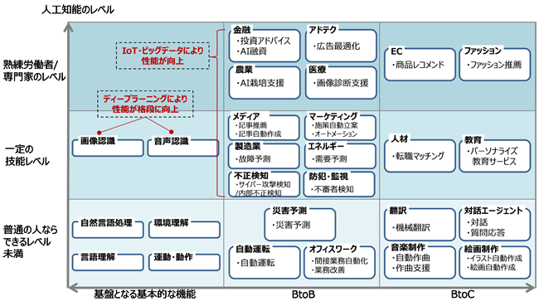
技術俯瞰図
現在、機械学習の技術は、様々な産業分野に応用され、事業として活用されている。スマホでの音声認識やECサイトでのレコメンド機能は以前から普及していたが、マーケティングの自動化、Webメディアにおける記事の自動生成、人工知能によりパーソナライズされた教育サービスなど、構想段階のものまで含めると数えきれないほど多くのサービスが登場している。
全体を見渡すと、BtoB領域を中心に機械学習を活用したサービスが多数登場しており、多くのサービスが一定の技能レベルに達しつつある。領域ごとにみると、BtoB、BtoC領域で専門家のレベルに達しているサービスの多くは、IoTとビッグデータの拡大により良質なデータを得られるようになったことがきっかけとなり、普及が拡大している。例えば、Web上でデータが取得しやすい広告領域や必要なデータを比較的集めやすい金融・農業・医療などの領域である。
-2-
出典：電気事業連合会
Notes:
https://www.mri.co.jp/opinion/column/tech/tech_20160609.html

Slide 3
出願件数推移
下図は、「機械学習」に関する特許の出願件数の推移を示す。２０１４年から出願件数は増加している。２０１６年にピークを迎え、２０１７年に低下している。
-3-

Slide 4
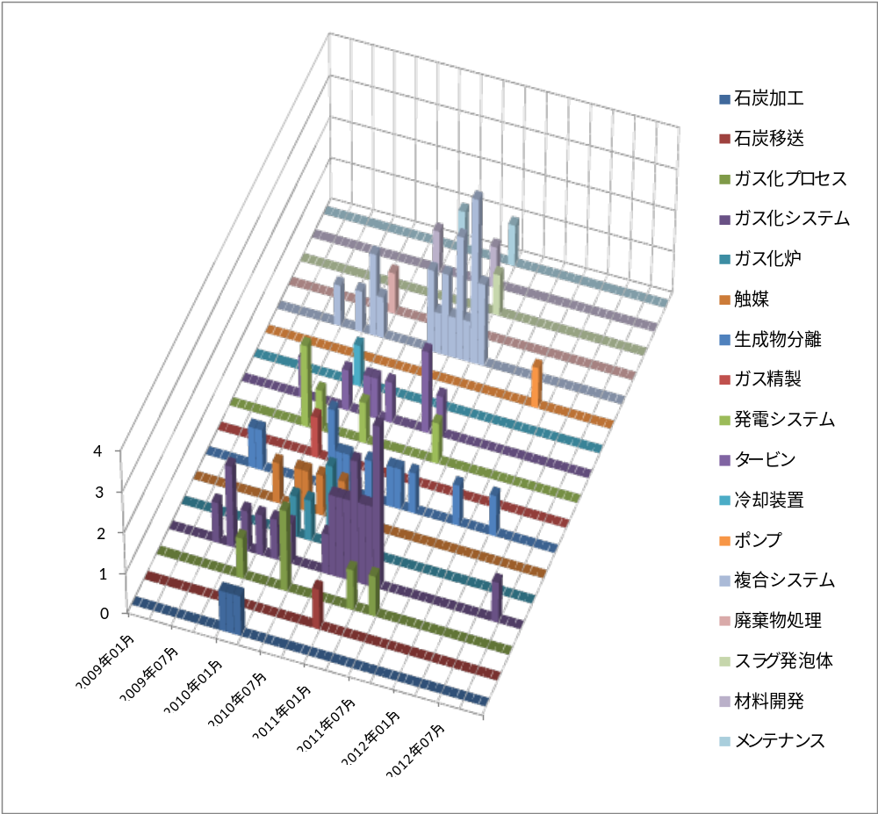
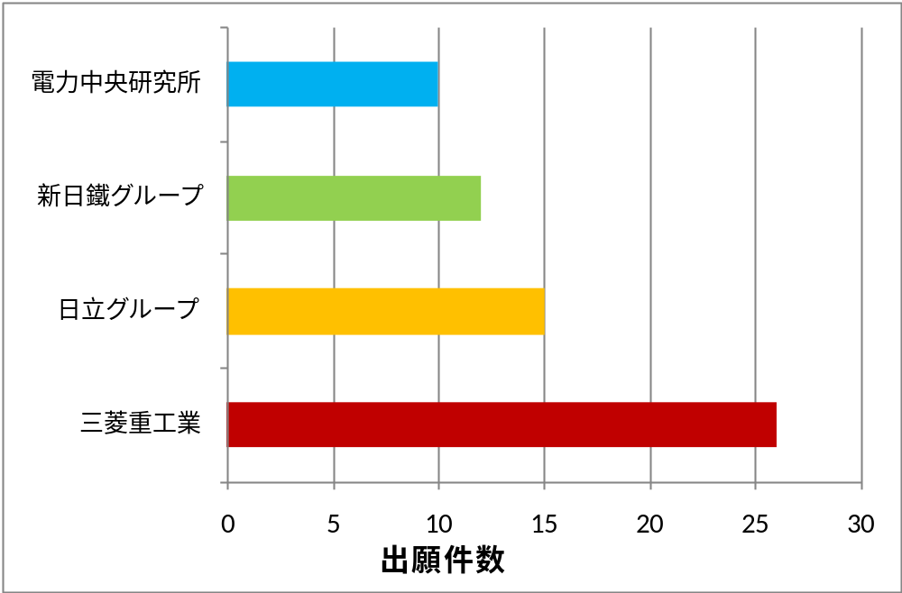

出願件数推移：技術要素別
下図は，各技術要素に関する特許が，いつどれだけ出願されたかを表したグラフである．グラフから，ガス化
システムや複合システムに関する特許は，2010年から2012年にかけてまとめて出願されているのに対し，ガス化炉やタービンなどの部分的な技術要素は，断続的に出願され続けている．このような傾向から，部分的な特許技術が一定数企業へプールされることで，これらの技術の集合体である新たなガス化または複合システムの特許出願がなされていると予想できる．
-4-

Slide 5
主要出願企業
下図に，主要出願企業４社の出願件数を示す．件数が２位，３位の新日本製鐵・日立はグループ会社をひとくくりとしてカウントしたが，三菱重工業とは大きな差があった．やはり，世界で初めて空気吹き・酸素吹き双方の石炭ガス化技術の開発に成功した三菱重工の技術力は，頭一つ抜きんでていることがわかる．
-5-

Slide 6
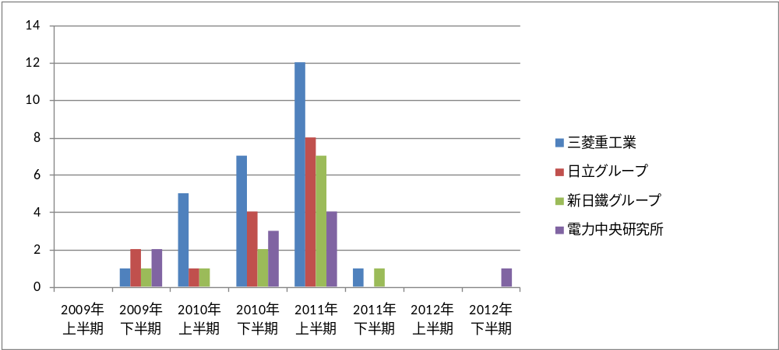
出願件数推移：主要出願企業
下図は，主要出願の2009年から2012年にかけての出願件数推移をまとめたものである．特許出願数は2011年上半期にピークに達し，その後減少している．これより，本技術は現在，技術開発速度が低下し，膠着状態にあることがわかる．
-6-

Slide 7
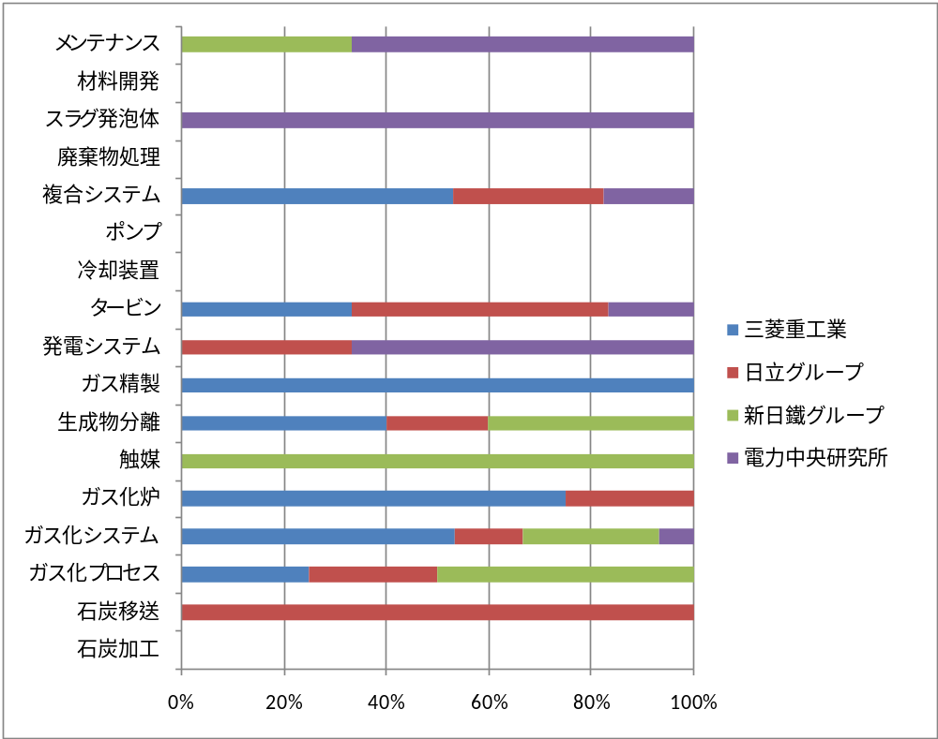
技術区分構造：主要出願企業
下図は，各主要出願企業がどのような技術要素に属する特許を出願しているかをまとめたものである．企業ごとに見ていくと，電力中央研究所は他企業があまり参入していない，メンテナンスや発電システムなどの分野に強く，新日鐵は主にガス化についての特許が多く，発電関係の特許出願は見られない．また，三菱重工や日立はガス化から発電の分野まで，まんべんなく出願している．
技術要素
出願割合
-7-

Slide 8
技術供与・提携関係
下図は，各国の石炭火力発電に関する企業の提携・買収関係をまとめたものである．この図からわかるように，日本の主要な企業は高い技術を持っているにもかかわらず，すべて他国の企業と提携・買収の関係にある．これは，タービンなどの主要機器部門に強い日本の企業が，海外の性能評価やメンテナンスを得意とする企業（ReGENco，XEG等）を買収するケースが多々ある．提携関係においても，世界の企業たちはお互いの苦手とする分野を補い合うように，関係を結んでいる．
日本
アメリカ
欧州
中国
富士電機
GE
Siemens（独）
上海電気
Alstom（仏）
東芝
ReGENco
BBP（独）
日立製作所
Westinghouse
XEG（独）
三菱重工業
Areva（仏）
提携関係
買収（親→子）
-8-
参考文献：Mizuho Industry Focus
発電システム産業における海外戦略

Slide 9
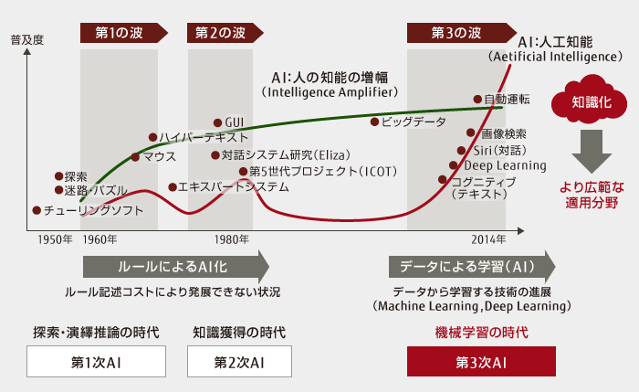
技術変遷図
下図は，機械学習に関する技術変遷図である．機械学習の歴史をひもとくにあたり、前提として人間にしかできなかった計算を自動化するために作られたのがコンピュータという機械である。
1960年代に起きた第1次AIブームでは、パズルや迷路問題を解いたり、数学の定理を証明する推論・探索が盛んに行われた。
第2次AIブームが起きたのは1980年代。ミニコンピュータやワークステーションといった比較的安価で性能も高いコンピュータが普及したのが契機である。当時は専門家の知識や判断のロジックを記憶させ、複雑な問題を解かせる「エキスパートシステム」の実用化が試みられた。
第3次AIブームの特徴は、「データから学習して分類する」という点である。
出典：資源エネルギー庁 火力発電について
-9-
Notes:
http://www.fujitsu.com/jp/services/knowledge-integration/insights/ai20170531/

Slide 10
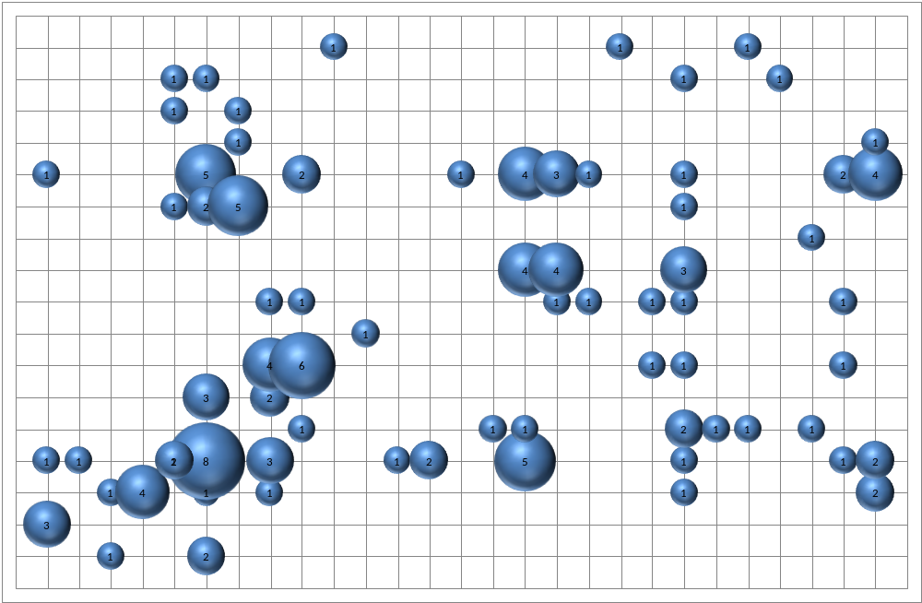
パテントマップ
下図は，本調査におけるパテントマップである．やはりガス変換効率向上に関する特許が多く，次いで不純物除去や環境性能向上に関するものがく，ガス化システムや複合システムなどの導入で性能向上を図っている．また，性能向上などの課題に関しては多くの特許が出願されているのに対し，安全性向上や故障防止などの特許の数が少なくなっているため，今後この発電方法が発展していくときは，そういった側面の注意も必要である．
技術要素
メンテナンス
材料開発
スラグ発泡体
廃棄物処理
複合システム
ポンプ
発電過程
冷却装置
タービン
発電システム
ガス精製
生成物分離
石炭ガス化過程
触媒
ガス化炉
ガス化システム
ガス化プロセス
石炭移送
石炭加工
石炭供給手法の改善
ガス噴射性能向上
石炭の高品質化
ガス化手法
ガス化時間の短縮
ガス変換効率向上
低温度ガス化
不純物除去
生成物分離能力向上
生成物検出
精製能力向上
シミュレーション
コプロダクション
システム基礎構築
運転方法
環境性能向上
発電効率向上
コンバインド発電
性能評価
システム簡素化
耐久性向上
安全性向上
故障防止
耐腐食性
形状改善
コンパクト化
コスト削減
技術課題
-10-

Slide 11
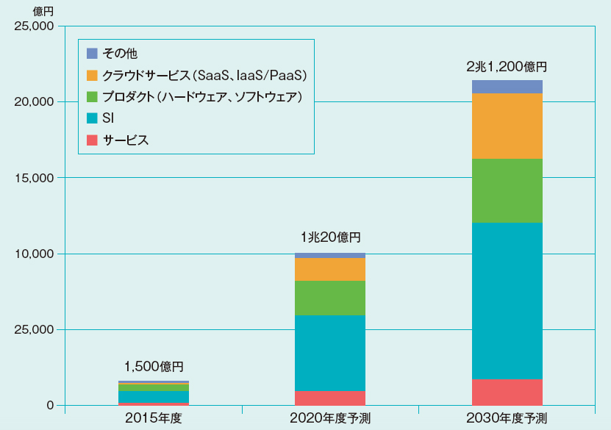
マーケット情報：市場情報
下図は、AI市場のマーケット規模を示す。AIの応用領域は非常に広範囲であり、市場予測は調査会社によって大きく異なるが、富士キメラ総研の調査では、2030までに大幅に市場の規模が拡大されると予想されている。また、EY総合研究所の市場規模予測でも同様に、現在に比べて、2030年には、大幅に市場規模の拡大が予想されている。
表１ 石炭火力発電に用いる主要機器を扱う主要メーカー
参考文献：（出典）富士キメラ総研「2016 人工知能ビジネス総調査」
-11-

Slide 12
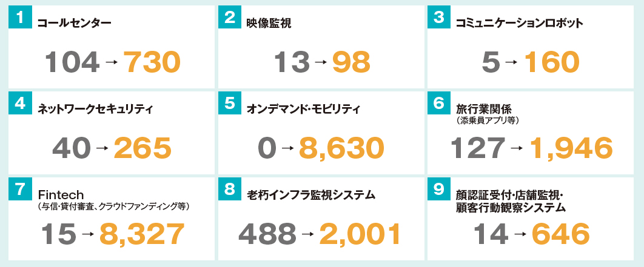
マーケット情報：シェア
下図は、各事業分野ごとにおける2015年から2020年の市場規模予測（1～4は年度、単位億円）である。
各事業ごとにAI市場は拡大されることがわかる。
参考文献：1～4富士キメラ総研、5～9EY総合研究所
-12-

